Slide 1

xây dựng Mô hình hồi qui
Mô hình hồi quy tuyến tính – Linear Regression model

Slide 2
Chuẩn đầu ra
LLO1: Xây dựng mô hình hồi quy tuyến tính.

Slide 3
Hồi quy tuyến tính đơn biến
Định nghĩa: Mô hình hóa mối quan hệ tuyến tính giữa một biến dự báo (X) và một biến kết quả (Y).
Phương trình:
Y=β₀​+β₁​X+ϵ
Y: Biến phụ thuộc (ví dụ: huyết áp tâm thu).
X: Biến độc lập (ví dụ: tuổi).
β₀ : Hệ số chặn/điểm cắt (Intercept) - Giá trị dự đoán của Y khi X = 0.
β₁​: Hệ số góc (Slope) - Mức độ thay đổi trung bình của Y khi X tăng 1 đơn vị.
ϵ ​: Sai số ngẫu nhiên (Residuals) - Phần biến thiên của Y không giải thích được bởi X.
Mục tiêu: Tìm các giá trị β₀ và β₁ sao cho tổng bình phương sai số (Sum of Squared Errors) là nhỏ nhất.

Slide 4
Hồi quy đơn biến với R
Hàm chính: lm() (linear model).
Cú pháp: model <- lm(formula = Y ~ X, data = your_data)
# Giả sử 'data' là một dataframe có cột 'blood_pressure' và 'age'
# Xây dựng mô hình
model_simple <- lm(blood_pressure ~ age, data = data)
# Xem kết quả tóm tắt
summary(model_simple)
# Vẽ biểu đồ phân tán và đường hồi quy
plot(data$age, data$blood_pressure, main = "Huyết áp và Tuổi",
xlab = "Tuổi", ylab = "Huyết áp tâm thu (mmHg)")
abline(model_simple, col = "red")

Slide 5
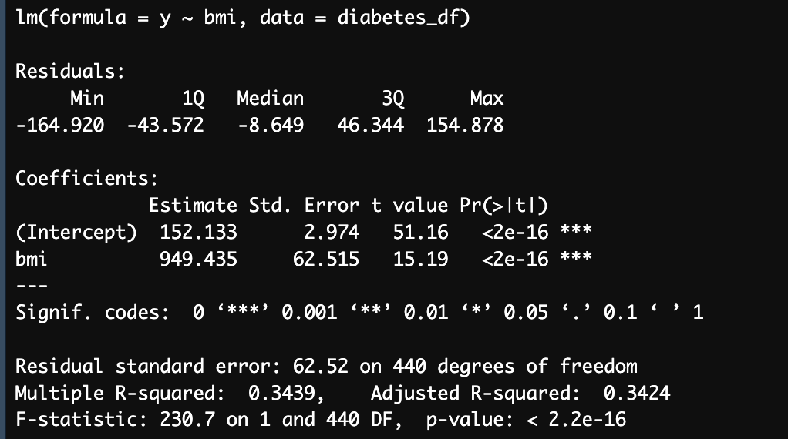
Ví dụ 1:
Dự đoán chỉ số khối cơ thể (BMI) dựa trên chu vi vòng eo ở bệnh nhân đái tháo đường.
Nguồn dữ liệu: Diabetes data set có sẵn trong R. Dữ liệu gốc từ Efron, B., Hastie, T., Johnstone, I., & Tibshirani, R. (2004). Least angle regression. The Annals of statistics, 32(2), 407-499.
Ý nghĩa: Giúp bác sĩ nhanh chóng ước tính tình trạng béo phì (BMI) của bệnh nhân chỉ qua một phép đo đơn giản (vòng eo) mà không cần đo chiều cao và cân nặng.

Slide 6
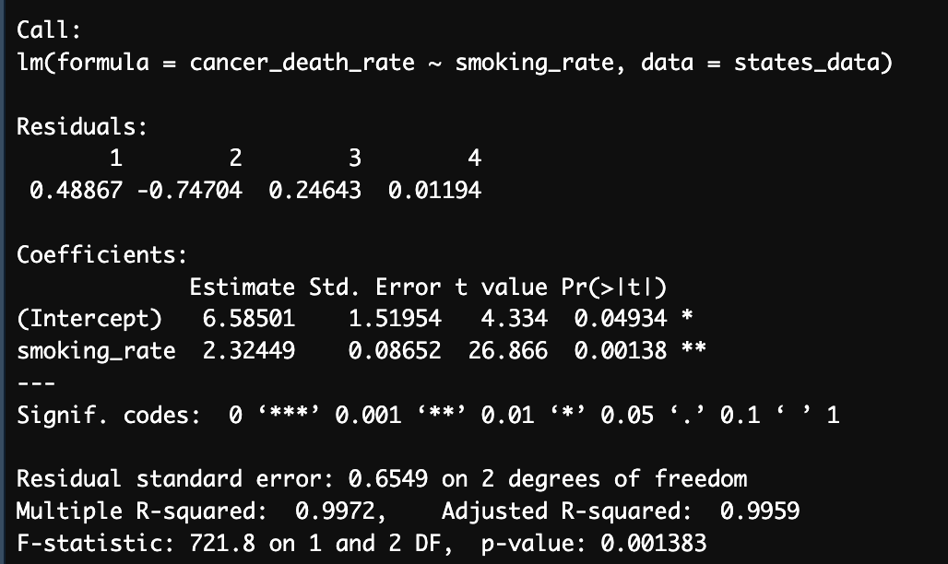
Ví dụ 2:
Mối quan hệ giữa tỷ lệ hút thuốc (%) và tỷ lệ tử vong do ung thư phổi trên 100.000 dân tại các bang của Hoa Kỳ.
Nguồn dữ liệu: Dữ liệu tổng hợp từ CDC và American Lung Association. (dữ liệu minh họa).
Ý nghĩa: Cung cấp bằng chứng về tác hại của thuốc lá, hỗ trợ các chiến dịch phòng chống và chính sách kiểm soát thuốc lá.

Slide 7
Hồi quy tuyến tính đa biến
Mở rộng hồi quy đơn biến để mô hình hóa mối quan hệ giữa biến kết quả (Y) và nhiều biến dự báo (X1, X2, ..., Xp).
Phương trình:
Y=β0​+β1​X1​+β2​X2​+...+βp​Xp​+ϵ
Ưu điểm:
Tăng khả năng dự đoán: Sử dụng nhiều thông tin hơn để giải thích sự biến thiên của Y.
Kiểm soát các yếu tố gây nhiễu (Confounders): Đánh giá tác động của một biến X trong khi đã "điều chỉnh" hoặc "kiểm soát" ảnh hưởng của các biến khác.
Ví dụ: Mối quan hệ giữa uống cà phê và bệnh tim có thể bị gây nhiễu bởi hút thuốc. Hồi quy đa biến cho phép ta xem xét tác động của cà phê trong khi giữ nguyên mức độ hút thuốc.

Slide 8
Hồi quy tuyến tính đa biến với R
Cú pháp: Thêm các biến vào công thức, phân tách bằng dấu +. model <- lm(Y ~ X1 + X2 + X3, data = your_data)
# Giả sử data có thêm cột 'bmi' và 'is_smoker' (1=có, 0=không)
# Xây dựng mô hình
model_multi <- lm(blood_pressure ~ age + bmi + is_smoker, data = data)
# Xem kết quả tóm tắt
summary(model_multi)

Slide 9
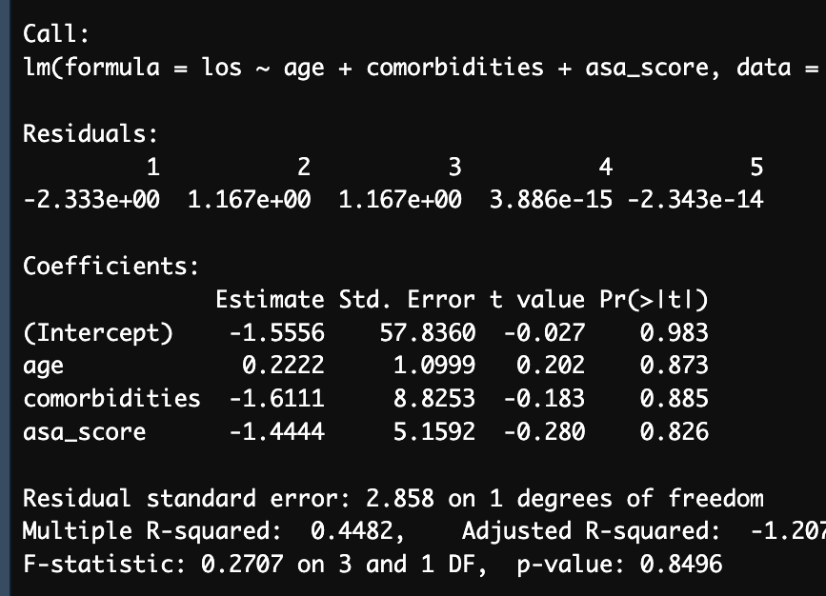
Ví dụ:
Dự đoán thời gian nằm viện (Length of Stay - LOS) của bệnh nhân sau phẫu thuật dựa trên tuổi, số bệnh mắc kèm (comorbidities) và điểm số ASA (American Society of Anesthesiologists).
Nguồn dữ liệu: Dữ liệu từ hồ sơ bệnh án điện tử của một bệnh viện. (Ví dụ: Sử dụng bộ dữ liệu MIMIC-IV. Johnson, A., Bulgarelli, L., Pollard, T., Horng, S., Celi, L. A., & Mark, R. (2021). MIMIC-IV (version 1.0). PhysioNet.)
Ý nghĩa: Giúp bệnh viện lập kế hoạch sử dụng giường bệnh, phân bổ nhân sự và dự báo chi phí điều trị.

Slide 10
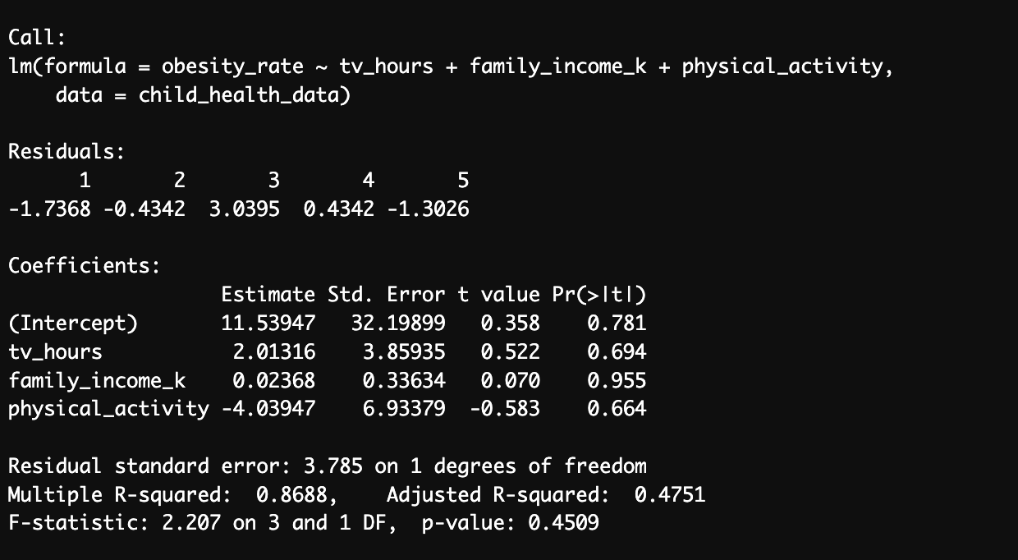
Ví dụ 2:
Phân tích các yếu tố ảnh hưởng đến tỷ lệ béo phì ở trẻ em, bao gồm số giờ xem TV mỗi ngày, thu nhập của gia đình, và tình trạng hoạt động thể chất.
Nguồn dữ liệu: Dữ liệu từ một cuộc điều tra sức khỏe quốc gia, ví dụ: National Health and Nutrition Examination Survey (NHANES) của CDC.
Ý nghĩa: Xác định các yếu tố nguy cơ có thể can thiệp (như thời gian xem TV) để xây dựng các chương trình y tế công cộng phòng chống béo phì hiệu quả.

Slide 11
Kiểm tra các giả định của mô hình hồi quy

Slide 12
Tại sao cần
Mô hình hồi quy tuyến tính chỉ đáng tin cậy khi các giả định cơ bản được đáp ứng.
Vi phạm giả định có thể dẫn đến:
Ước lượng hệ số bị chệch (biased).
Sai số chuẩn (standard errors) không chính xác.
Trị số p và khoảng tin cậy không đáng tin cậy.
Kết luận sai lầm về mối quan hệ giữa các biến.
Các giả định chính (L.I.N.E):
Linearity: Mối quan hệ tuyến tính.
Independence: Các sai số độc lập với nhau. (Thường được giả định trong dữ liệu cắt ngang).
Normality: Sai số có phân phối chuẩn.
Equal variance (Homoscedasticity): Phương sai của sai số là hằng số.

Slide 13
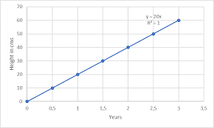
Giả định 1: Tuyến tính (Linearity)
Mối quan hệ giữa các biến độc lập (X) và biến phụ thuộc (Y) phải là tuyến tính.
Cách kiểm tra:
Trực quan: Dùng biểu đồ Residuals vs. Fitted values. Nếu các điểm phân tán ngẫu nhiên xung quanh đường zero, giả định được đáp ứng. Nếu có một khuôn mẫu (hình cong, hình phễu), giả định bị vi phạm.

Slide 14
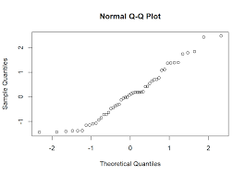
Giả định 2: Phân phối chuẩn của sai số (Normality)
Các sai số (residuals) của mô hình phải tuân theo phân phối chuẩn với giá trị trung bình bằng 0.
Cách kiểm tra:
Trực quan: Biểu đồ Normal Q-Q (Quantile-Quantile). Nếu các điểm nằm gần đường chéo, giả định được đáp ứng.
Kiểm định thống kê: Shapiro-Wilk test. Nếu p-value > 0.05, ta không có đủ bằng chứng để bác bỏ giả thuyết H0 (sai số có phân phối chuẩn).

Slide 15
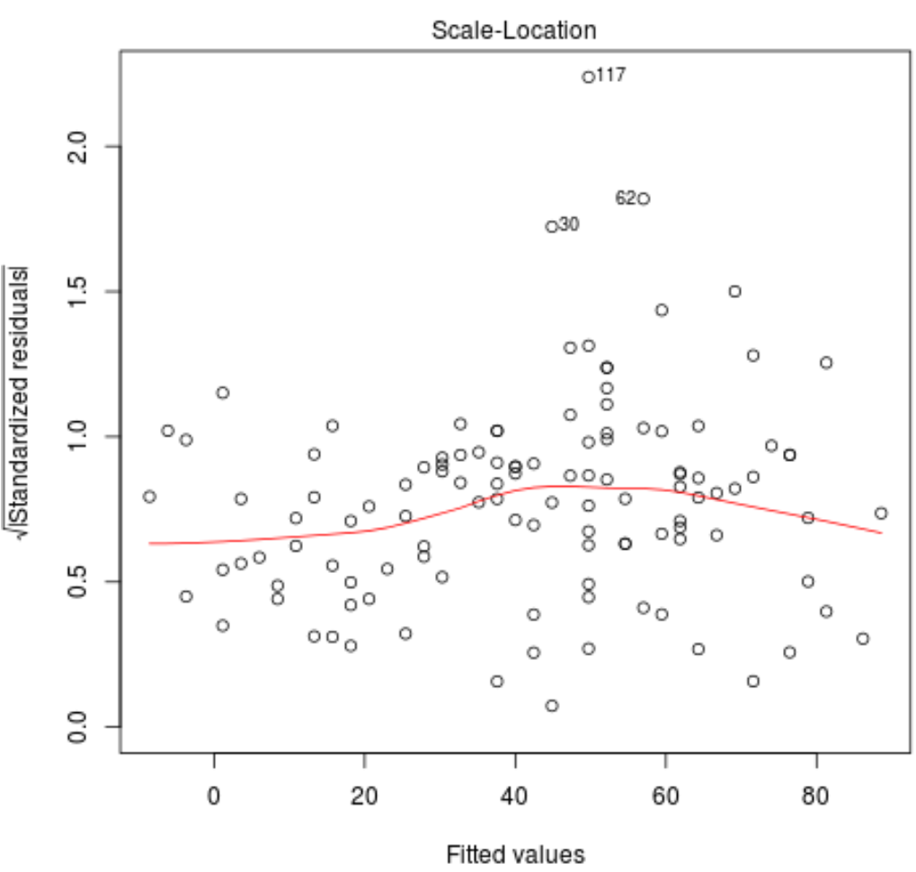
Giả định 3: Phương sai đồng nhất (Homoscedasticity)
Phương sai của các sai số phải không đổi (hằng số) tại mọi mức giá trị của biến dự báo (X). Ngược lại là phương sai thay đổi (Heteroscedasticity).
Cách kiểm tra:
Trực quan: Biểu đồ Scale-Location (hoặc Residuals vs. Fitted). Tìm kiếm một khuôn mẫu hình phễu: nếu độ phân tán của các điểm tăng/giảm khi giá trị fitted thay đổi, giả định bị vi phạm.
Kiểm định thống kê: Breusch-Pagan test. Nếu p-value > 0.05, ta không có đủ bằng chứng để bác bỏ giả thuyết H0 (phương sai đồng nhất).

Slide 16
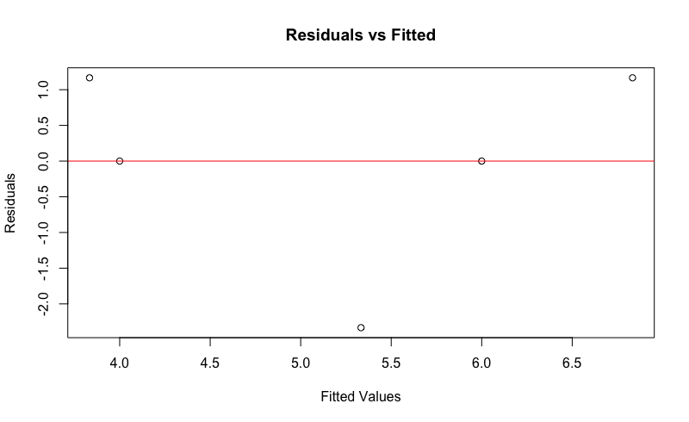
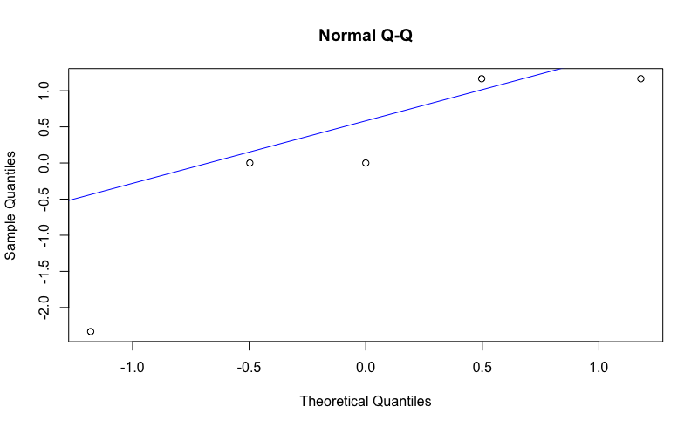
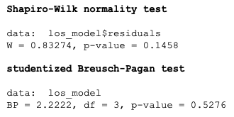
Ví dụ
Sử dụng mô hình dự đoán thời gian nằm viện (los_model) đã xây dựng.
Thực hiện:
Chạy các đoạn code trên R để tạo ra các biểu đồ chẩn đoán (Residuals vs. Fitted, Normal Q-Q).
Thực hiện kiểm định Shapiro-Wilk và Breusch-Pagan.
Diễn giải:
"Biểu đồ Residuals vs. Fitted cho thấy các điểm phân tán ngẫu nhiên quanh đường 0, cho thấy mối quan hệ có thể là tuyến tính."
"Biểu đồ Normal Q-Q cho thấy các điểm bám khá sát đường chéo, và kiểm định Shapiro-Wilk có p=0.15 (>0.05), vì vậy chúng ta có thể giả định sai số có phân phối chuẩn."
"Biểu đồ Scale-Location không cho thấy một hình phễu rõ ràng và kiểm định Breusch-Pagan có p=0.2 (>0.05), cho thấy giả định phương sai đồng nhất được đáp ứng."
(Nếu giả định bị vi phạm, đề cập ngắn gọn hướng xử lý: biến đổi log, sử dụng hồi quy phi tuyến tính, hồi quy bình phương tối thiểu có trọng số...)

Slide 17
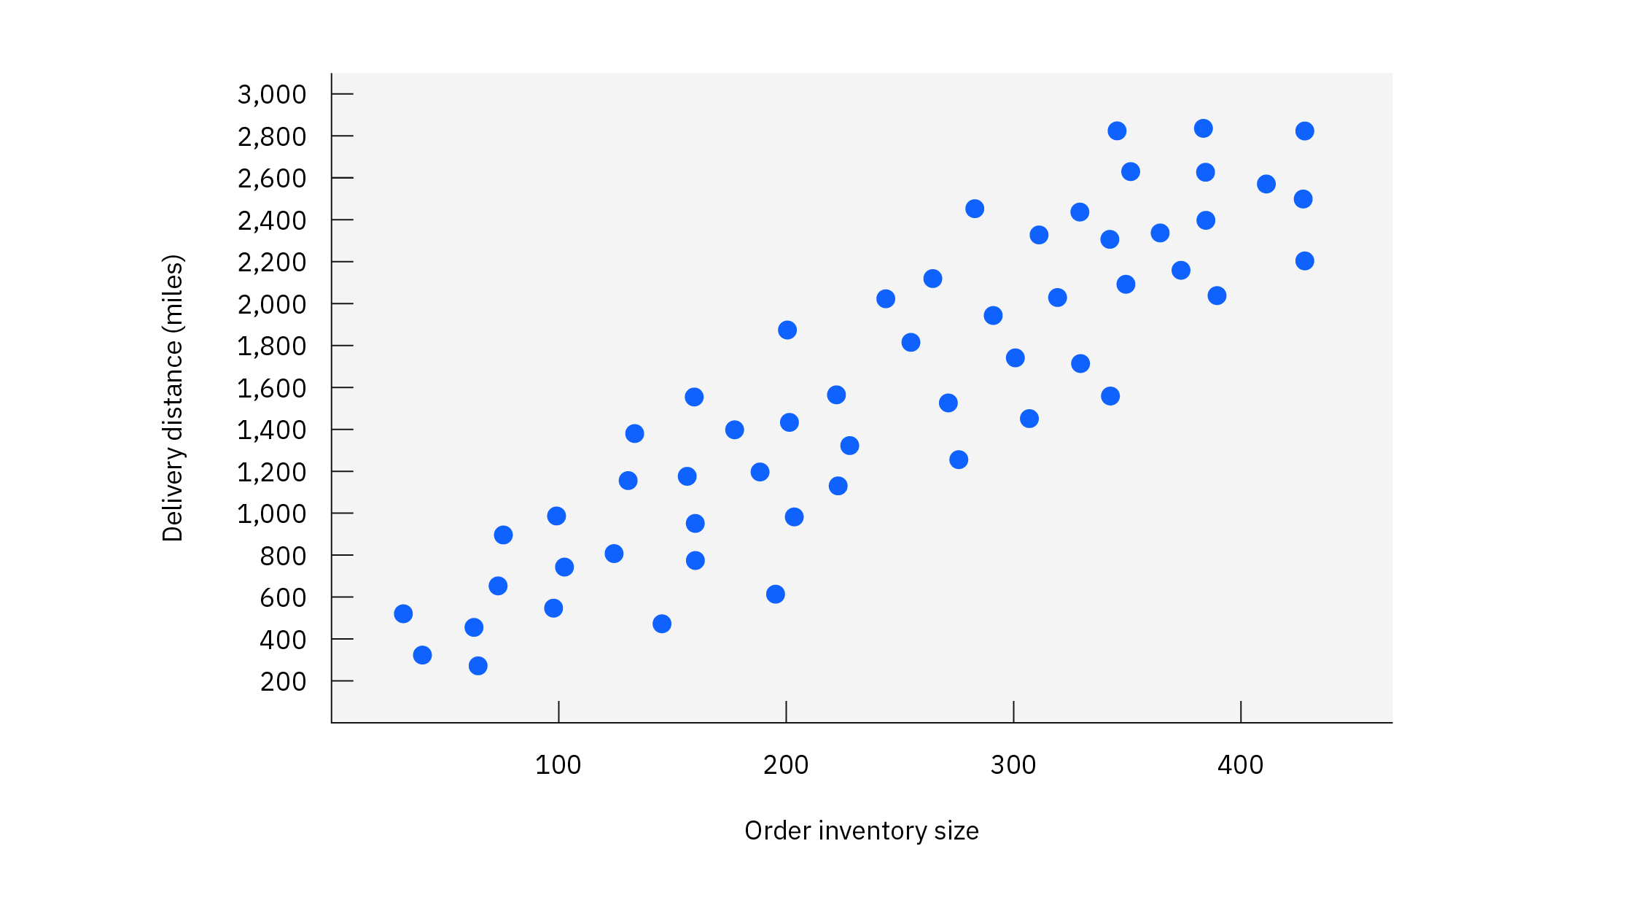
Đa cộng tuyến (Multicollinearity)

Slide 18
Đa cộng tuyến
Xảy ra khi hai hoặc nhiều biến độc lập trong một mô hình hồi quy đa biến có tương quan mạnh với nhau.
Vấn đề:
Không làm giảm khả năng dự đoán tổng thể của mô hình.
Nhưng làm cho việc ước lượng hệ số hồi quy cho từng biến riêng lẻ trở nên không ổn định và khó diễn giải.
Sai số chuẩn (standard error) của các hệ số hồi quy sẽ rất lớn.
Hệ số hồi quy có thể đổi dấu một cách vô lý hoặc có giá trị rất lớn.
Ví dụ trong Y tế:
cân_nặng và BMI (khi đã có chiều_cao).
huyết_áp_tâm_thu và huyết_áp_tâm_trương.
thu_nhập_gia_đình và trình_độ_học_vấn.

Slide 19
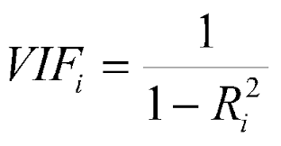
Phương pháp phát hiện
Hệ số phóng đại phương sai (Variance Inflation Factor - VIF).
Diễn giải VIF:
VIF đo lường mức độ phương sai của một hệ số hồi quy bị "phóng đại" do tương quan với các biến độc lập khác.
Quy tắc chung:
VIF = 1: Không có đa cộng tuyến.
1 < VIF < 5: Mức độ cộng tuyến vừa phải.
VIF > 5 hoặc 10: Đa cộng tuyến cao, cần xem xét xử lý.

Slide 20
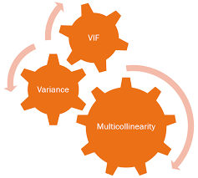
Xử lý đa cộng tuyến
Loại bỏ biến: Bỏ một trong các biến có tương quan cao ra khỏi mô hình. Chọn biến ít quan trọng hơn về mặt lý thuyết hoặc có VIF cao nhất.
Kết hợp biến: Tạo một biến mới từ các biến tương quan.
Ví dụ: Thay vì dùng huyết_áp_tâm_thu và huyết_áp_tâm_trương, có thể tạo biến huyết_áp_trung_bình.
Sử dụng các kỹ thuật hồi quy khác: Hồi quy Ridge (Ridge Regression) hoặc LASSO có thể xử lý đa cộng tuyến một cách tự nhiên. (Nội dung nâng cao).

Slide 21
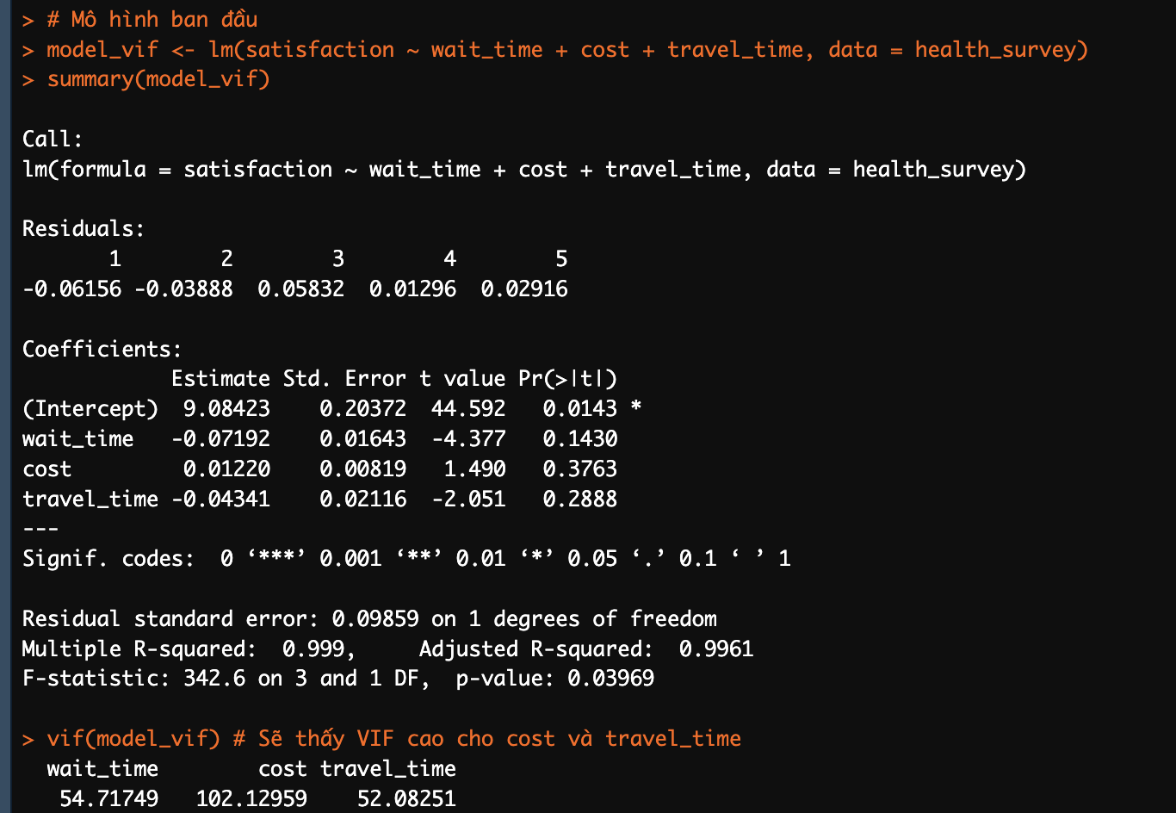
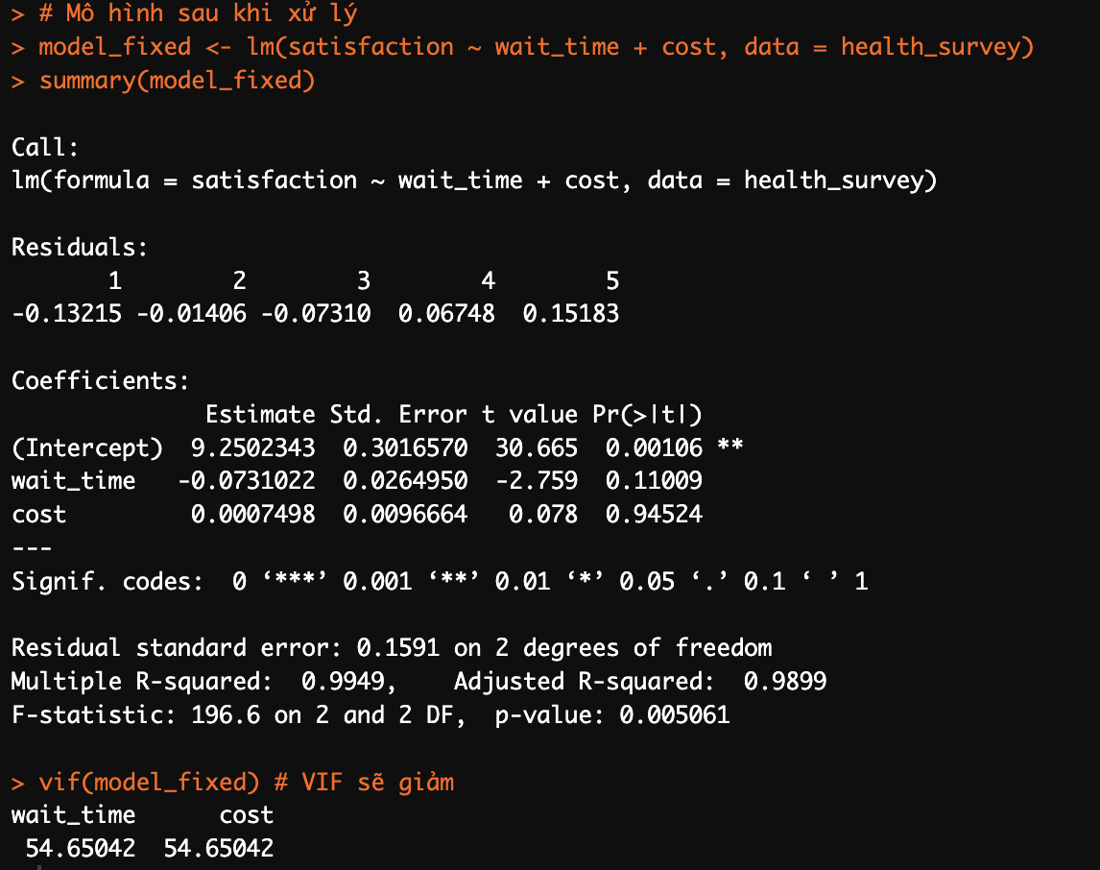
Ví dụ
Xây dựng mô hình dự đoán mức độ hài lòng về dịch vụ y tế dựa trên thời_gian_chờ, chi_phí, và thời_gian_di_chuyển.
Giả sử chi_phí và thời_gian_di_chuyển có tương quan cao (người ở xa vừa mất thời gian, vừa tốn chi phí đi lại).
Phân tích:
Xây dựng mô hình satisfaction ~ wait_time + cost + travel_time.
Tính VIF. Giả sử VIF của cost và travel_time đều > 10.
Xử lý:
Lựa chọn 1: Loại bỏ biến travel_time vì cost có thể là yếu tố quan trọng hơn trong việc quyết định sự hài lòng. Xây dựng lại mô hình satisfaction ~ wait_time + cost.
Lựa chọn 2: Tạo biến mới accessibility_barrier = scale(cost) + scale(travel_time) (kết hợp chi phí và thời gian di chuyển đã được chuẩn hóa). Xây dựng mô hình satisfaction ~ wait_time + accessibility_barrier.

Slide 22
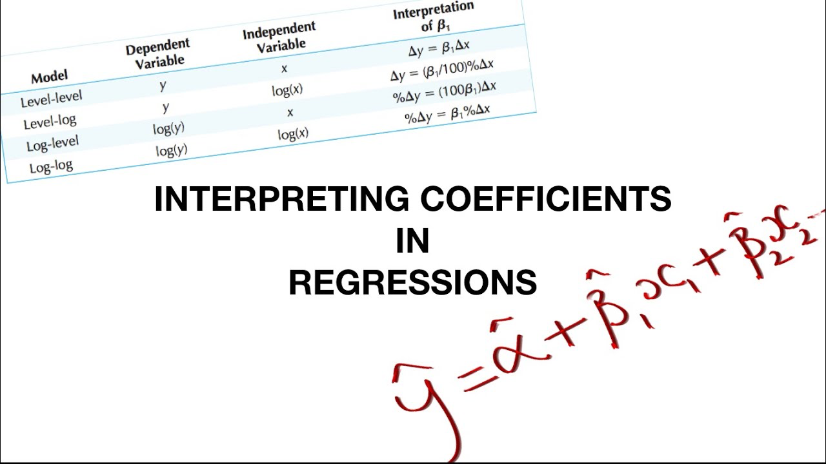
Phiên giải và kiểm định hệ số

Slide 23
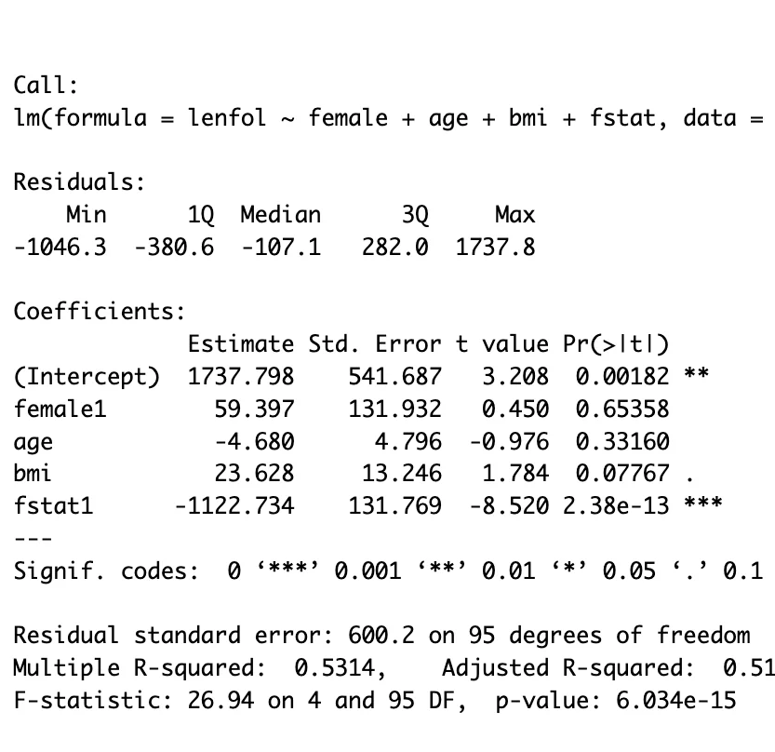
Phiên giải hệ số hồi quy (β)
Điểm cắt (β₀):
Là giá trị dự đoán của Y khi tất cả các biến độc lập (X) bằng 0.
Thường không có ý nghĩa thực tế nếu X=0 là một giá trị vô lý (ví dụ: tuổi=0, BMI=0).
Hệ số góc (β₁):
Trong hồi quy đơn biến: β₁ là sự thay đổi trung bình trong Y khi X tăng 1 đơn vị.
Trong hồi quy đa biến: β₁ là sự thay đổi trung bình trong Y khi Xi tăng 1 đơn vị, với điều kiện giữ nguyên tất cả các biến độc lập khác trong mô hình.

Slide 24
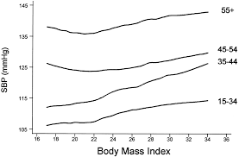
Ví dụ
Mô hình: blood_pressure ~ age + bmi
Kết quả (giả định): blood_pressure = 60 + 0.8*age + 1.2*bmi
Diễn giải:
β₀ =60: Điểm cắt, Không diễn giải vì tuổi=0 và BMI=0 là không thực tế.
β_{age}=0.8: "Sau khi đã kiểm soát ảnh hưởng của BMI, mỗi năm tuổi tăng thêm được dự đoán sẽ làm tăng huyết áp tâm thu trung bình lên 0.8 mmHg."
β_{bmi}=1.2: "Sau khi đã kiểm soát ảnh hưởng của tuổi, mỗi điểm BMI tăng thêm được dự đoán sẽ làm tăng huyết áp tâm thu trung bình lên 1.2 mmHg."

Slide 25
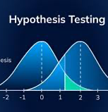
Kiểm định
Xác định xem một biến độc lập có mối quan hệ có ý nghĩa thống kê với biến phụ thuộc hay không.
Giả thuyết thống kê:
H0 (Giả thuyết không): Hệ số β i=0. (Biến X_i không có mối quan hệ tuyến tính với Y).
HA (Giả thuyết đối): Hệ số βi . (Biến X_i có mối quan hệ tuyến tính với Y).
P-value:
Xác suất quan sát được một mối quan hệ mạnh như hiện tại (hoặc mạnh hơn) nếu thực sự không có mối quan hệ nào (H_0 là đúng).
Quy tắc: Nếu p-value < 0.05 (mức ý nghĩa alpha), ta bác bỏ H0 và kết luận rằng biến đó có ý nghĩa thống kê.

Slide 26
Khoảng tin cậy 95% (95% Confidence Interval)
Một khoảng giá trị mà chúng ta tin rằng (với độ tin cậy 95%) hệ số hồi quy thực sự sẽ nằm trong đó.
Diễn giải:
Nếu khoảng tin cậy 95% không chứa số 0, điều này tương đương với việc p-value < 0.05. Biến đó có ý nghĩa thống kê.
Nếu khoảng tin cậy 95% chứa số 0, biến đó không có ý nghĩa thống kê ở mức 5%.
Ưu điểm so với p-value: Cho biết cả độ lớn và độ chính xác của ước lượng. Một khoảng tin cậy hẹp cho thấy một ước lượng chính xác.

Slide 27
Ví dụ:
Sử dụng bảng kết quả ở slide trước.
Diễn giải:
Tuổi (age): Hệ số là 0.82, p < 0.001. KTC 95% là [0.52, 1.12].
"Tuổi có mối quan hệ dương và có ý nghĩa thống kê với huyết áp. Sau khi kiểm soát các yếu tố khác, mỗi năm tuổi tăng thêm làm tăng huyết áp trung bình 0.82 mmHg. Chúng ta tin 95% rằng mức tăng thực sự nằm trong khoảng từ 0.52 đến 1.12 mmHg."
Hút thuốc (smoker): Hệ số là 2.50, p = 0.096. KTC 95% là [-0.50, 5.50].
"Ở mức ý nghĩa 5%, chúng tôi không tìm thấy bằng chứng thống kê cho thấy việc hút thuốc có liên quan đến huyết áp (p=0.096). Khoảng tin cậy 95% của hệ số này chứa số 0, củng cố cho kết luận này."

Slide 28
Tóm tắt
Xây dựng mô hình (đơn biến, đa biến).
Kiểm tra các giả định (Tuyến tính, Chuẩn, Phương sai đồng nhất).
Kiểm tra và xử lý đa cộng tuyến (VIF).
Diễn giải hệ số, p-value, và khoảng tin cậy.
Lưu ý :
Hồi quy chỉ mô tả mối liên hệ, không chứng minh nguyên nhân.
Chất lượng mô hình phụ thuộc vào chất lượng dữ liệu.
Luôn kết hợp kiến thức chuyên môn y tế với kết quả thống kê.

Slide 29
Câu hỏi, thảo luận
Tài liệu tham khảo
Thulin, M. (2024). Modern Statistics with R. Second edition. Chapman & Hall/CRC Press. ISBN 9781032512440. (Bản ebook miễn phí truy cập tại : https://modernstatisticswithr.com/ ), Chương 6
AbdulRaheem, Y., (2025). The Role of Regression Analysis in Preventive Research Modalities: A Medical-Focused Comprehensive Review J Pub Health Issue Pract, 9(1): 238 https://doi.org/10.33790/jphip1100238

Slide 30
Bài tập thực hành số 2
Thực hiện bài tập thực hành số 2
Làm bài trên google colab, share với giảng viên.
Trình bày kết quả trước lớp

